Slide 1

Спортивный праздник посвящённый памяти спортсменам- фронтовикам
« Игры доброй воли»

Slide 2
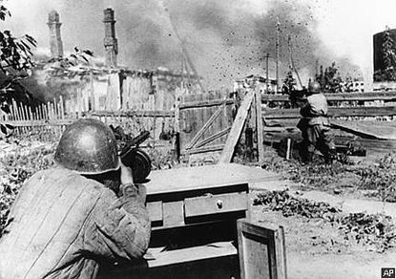

Slide 3
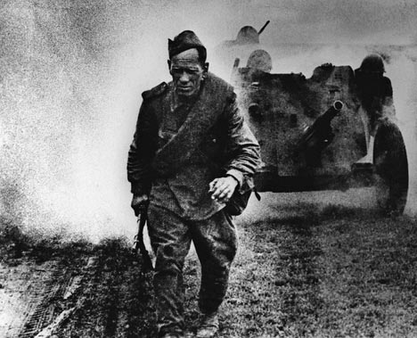

Slide 4
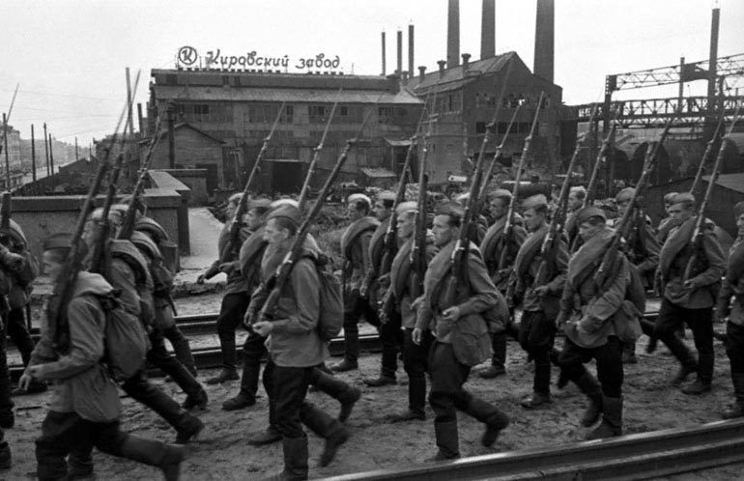

Slide 5
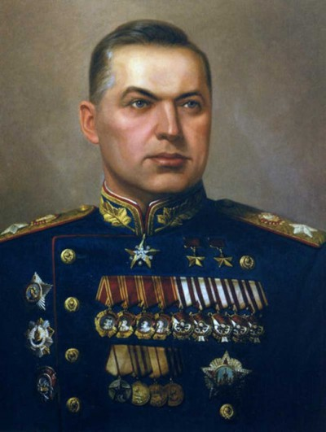

Slide 6
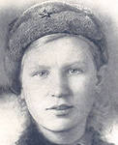
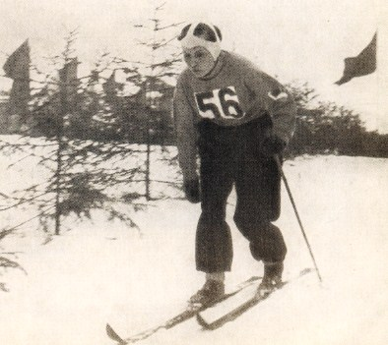
Любовь Кулакова – мастер спорта по лыжам, погибла смертью храбрых под Смоленском.

Slide 7
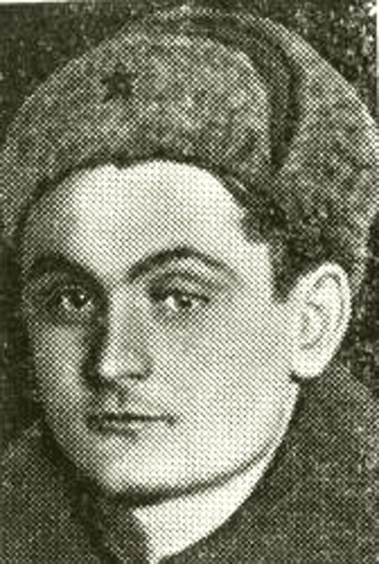
Борис Галушкин – студент Центрального института физкультуры, Герой Советского Союза, погиб в боях под Минском.

Slide 8
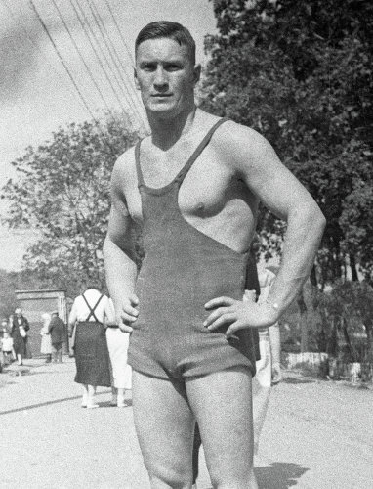
Григорий Пыльнов -Заслуженный мастер спорта СССР, неоднократный чемпион страны по борьбе . В начале Великой Отечественной войны призван в ряды Отдельной мотострелковой бригады особого назначения НКВД,погиб при выполнении боевого задания в тылу противника.

Slide 9
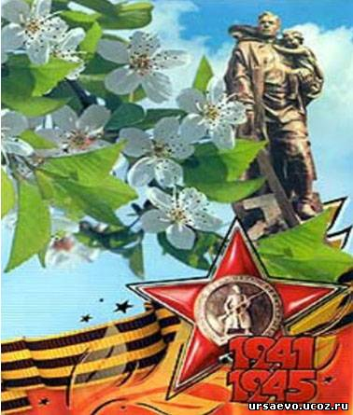

Slide 10
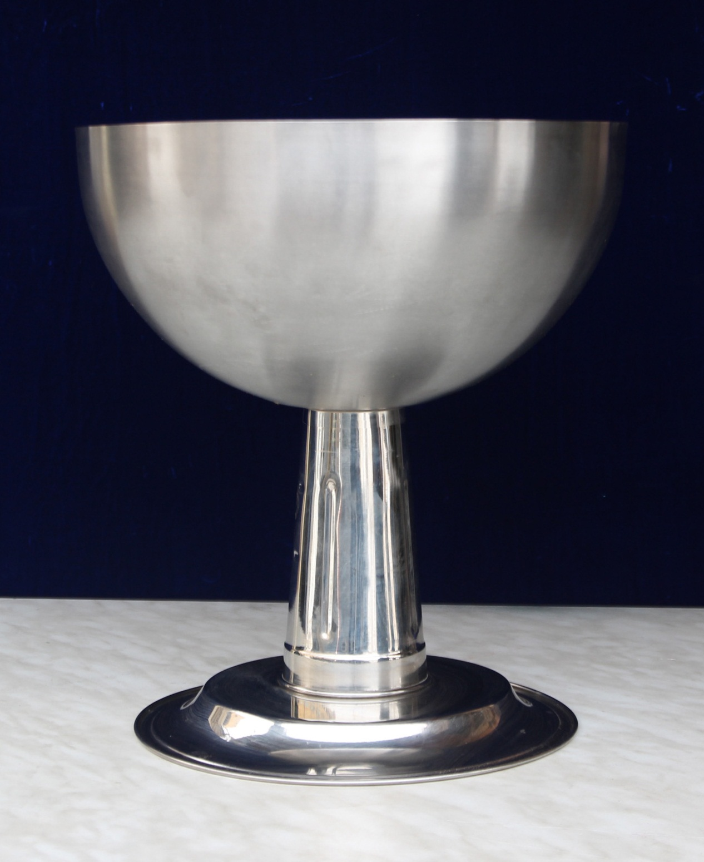

Slide 11
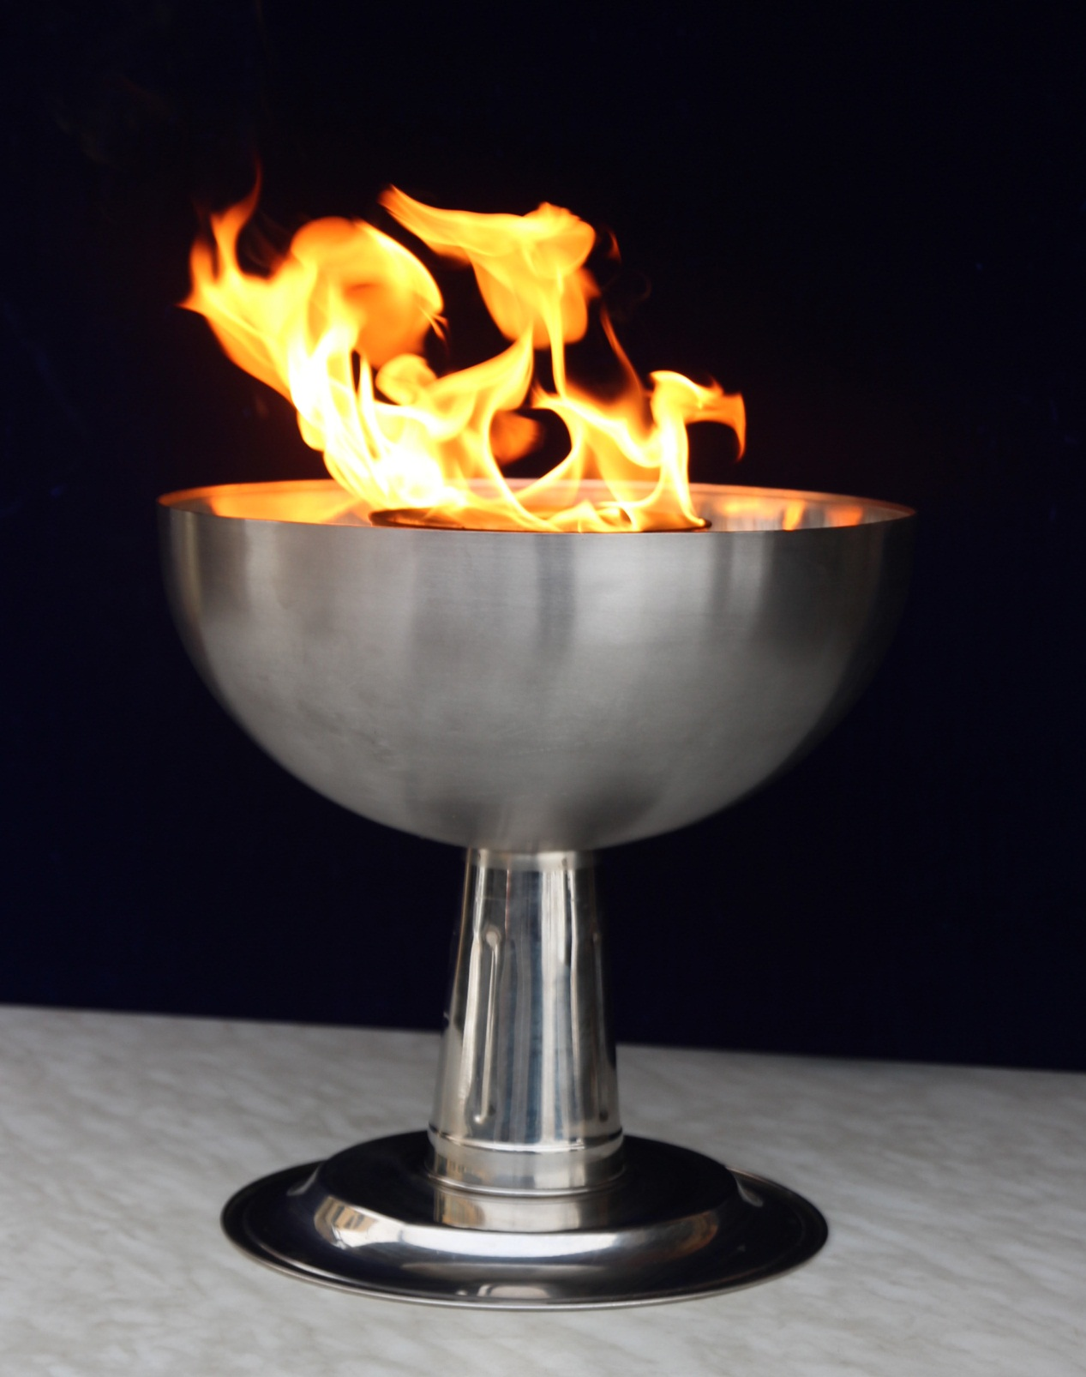

Slide 12
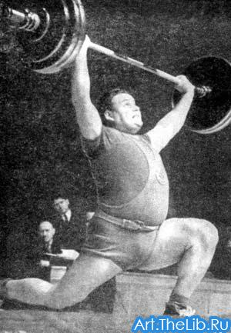
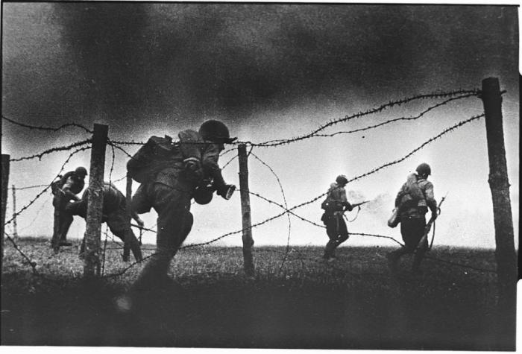

Slide 13
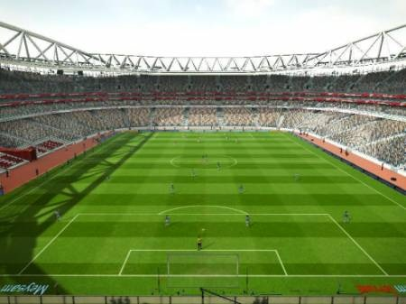

Slide 14
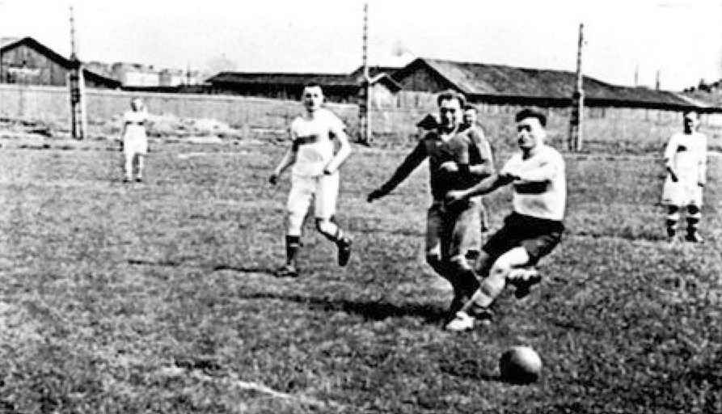

Slide 15
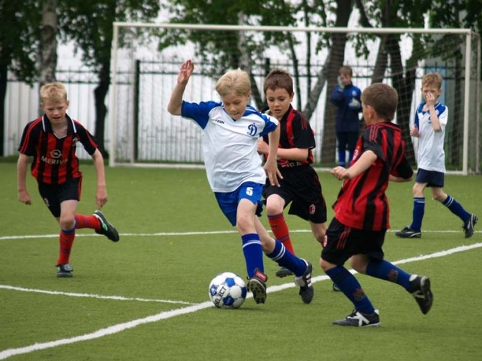

Slide 16
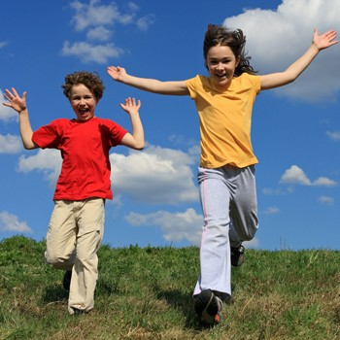

Slide 17
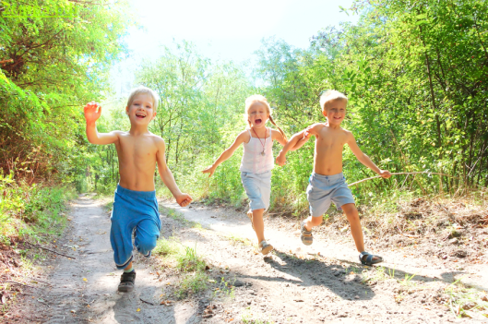

Slide 18
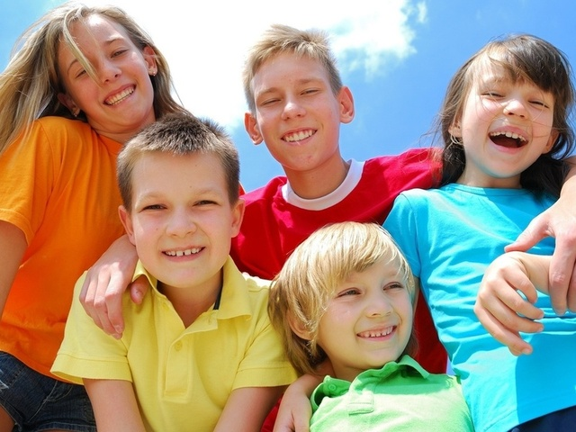
Мир нужен детям!
Мир нужен взрослым!
Мир нужен всем!

Slide 19
Презентацию пдготовила инструктор по физической культуре МБДОУ№22 «Мир детства»
Крапивенцева Я.В.
г. Тула

